Slide 1

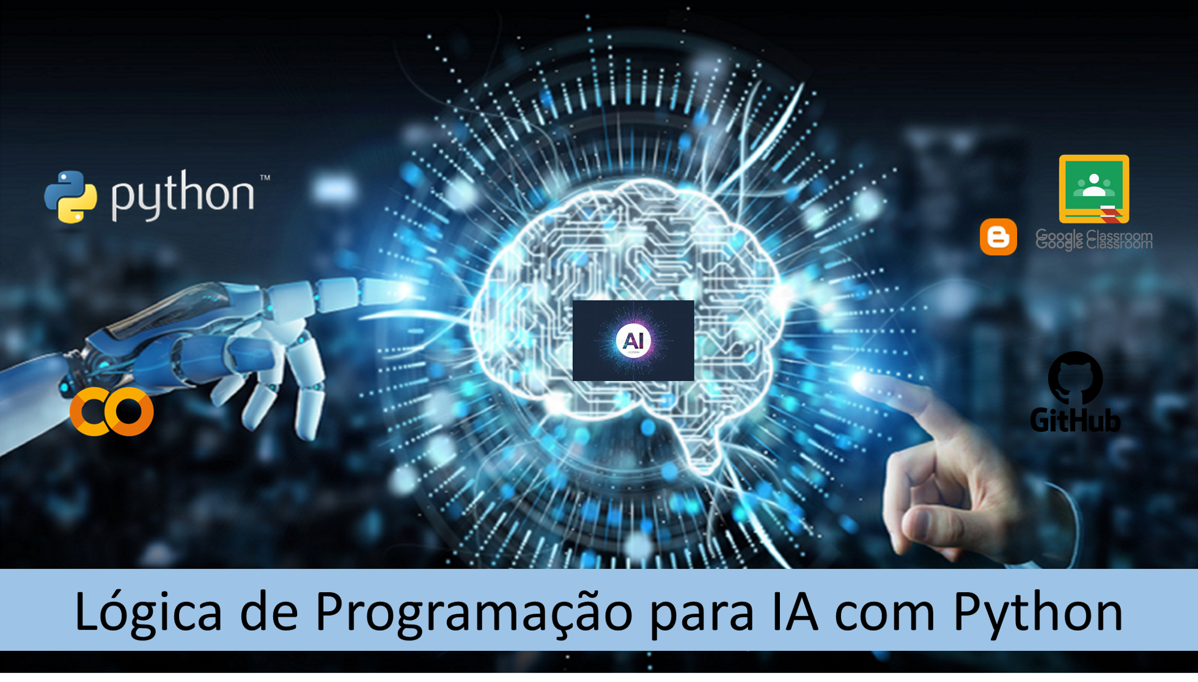
LÓGICA DE PROGRAMAÇÃO PARA IA COM PYTHON
TECNOLOGIA DA INFORMAÇÃO E COMPUTAÇÃO
AULA 01
Hiram Amaral e Diogo Rezende

Slide 2
SUMÁRIO DA APRESENTAÇÃO
1. Apresentação dos instrutores e coordenação
2. Apresentação do Módulo Lógica de Programação para IA com Python
3. Calendário do módulo
4. Apresentação do Ambiente de Estudo
5. Apresentação da Estratégia de Ensino-Aprendizagem
6. Apresentação do Roteiro do Aluno Estudante
7. Comissionamento do ambiente (mãos à obra)

Slide 3
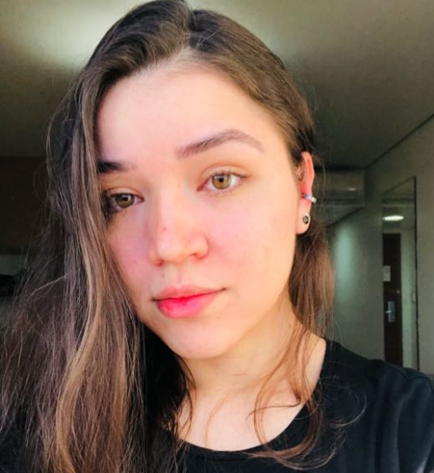
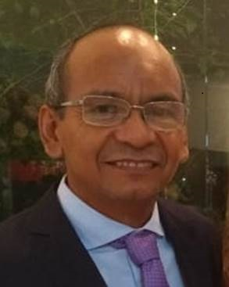

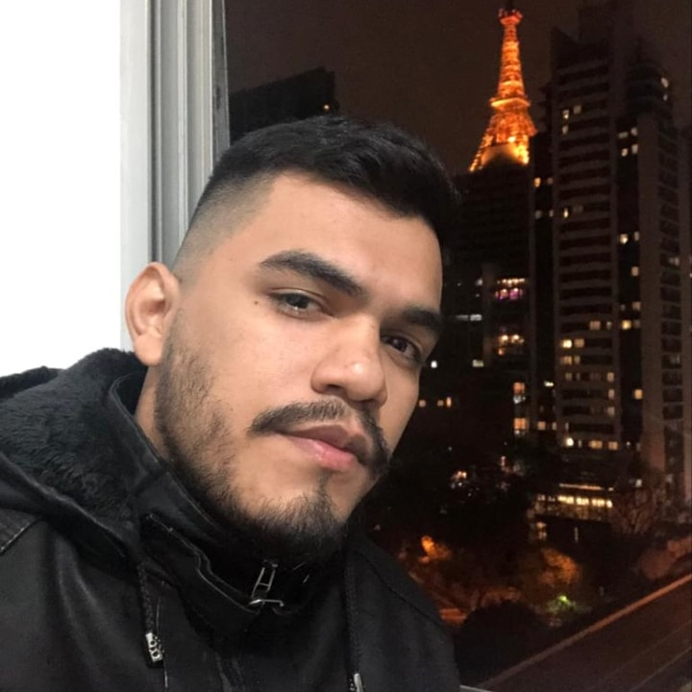
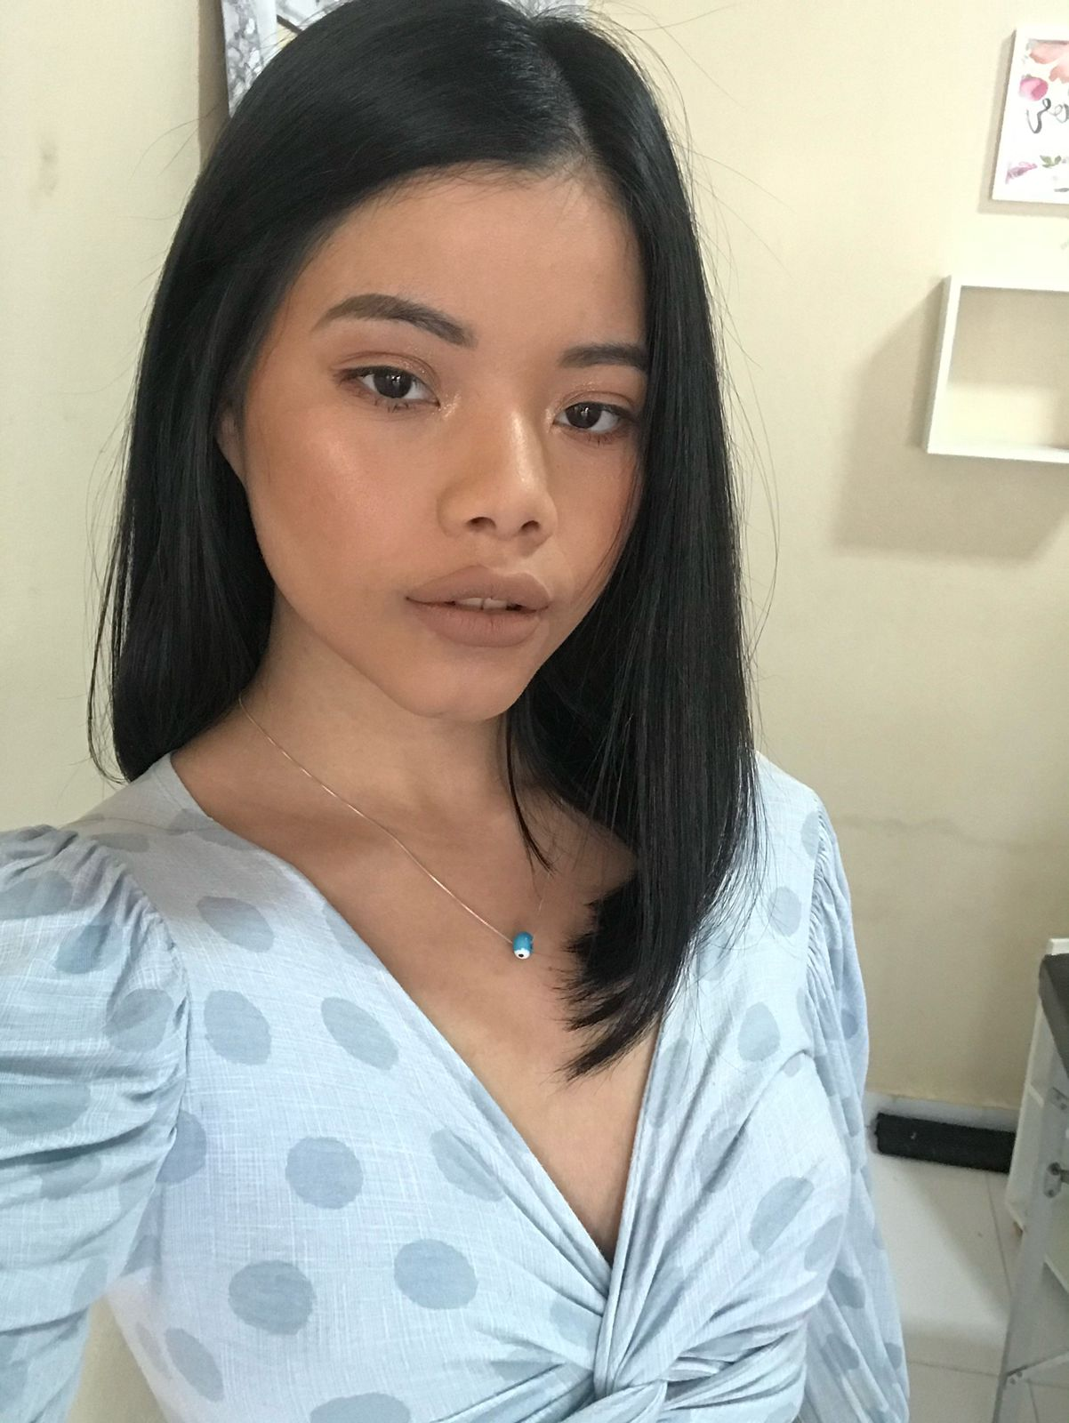
1. APRESENTAÇÃO DOS INSTRUTORES
Dhenifer Araújo Coordenadora, MsC
Hiram Amaral Instrutor, MsC
Diogo Rezende Instrutor, Dr.
Jhonatas
Monitor
Nathalia
Monitora
LÓGICA DE PROGRAMAÇÃO

Slide 4
APRESENTAÇÃO DA COORDENAÇÃO
Bacharel em Ciência da Computação (2018). Atualmente, é mestranda em Redes Inteligentes com ênfase em Machine Learning pela Universidade de São Paulo – USP (Instituto de Ciências Matemáticas e de Computação).
Possui experiência em projetos de pesquisa na área de Inteligência Artificial, com foco em Redes Neurais Convolucionais para detecção de enchentes a partir de imagens.
Possui experiência como monitora EaD na Universidade de São Paulo – USP. Onde atuou prestando assistência aos docentes e alunos nas mais diversas ferramentas de ensino a distância.
Dheniffer Caroline Araújo Pessoa
Coordenadora
RESPONSABILIDADES
1. Planejamento e execução do curso;
2. Interagir e orientar pedagogicamente;
3. Acompanhar e avaliar as questões pedagógicas do curso;
4. Acompanhar a execução do curso, visando o melhor cumprimento e aproveitamento por parte dos alunos;

Slide 5
APRESENTAÇÃO DO INSTRUTOR
Mestre em Engenharia Elétrica pela Universidade Federal do Amazonas - UFAM, na área de Sistemas de Automação e Controle. Possui licenciatura em Eletrônica pelo Centro Federal de Tecnologia do Paraná, Bacharelado em Ciências Econômicas pela Universidade Federal do Amazonas.
Experiência em Engenharia Industrial na Introdução de Novos Produtos, análise e customizações de projetos eletrônicos, treinamento de técnicos. Na docência atuei como instrutor de TVC no Senai, professor de Robótica e Educação tecnológica. Atuo também como professor voluntário de pré-cálculo, cálculo I e cálculo numérico na Escola Superior de Tecnologia (EST) da Universidade do Estado do Amazonas (UEA).
Como Instrutor / Professor ministrou os seguintes cursos: a) Manutenção e Programação de Robôs Industriais; b) Eletricidade, eletromagnetismo e medidas elétricas; c) Microcontroladores , Arduino; d) Professor de robótica e educação tecnológica (Século); e) Automação, Robótica e Controle Aplicado (UFAM); f) Eletrônica, Automação e Informática no CETAM; g) Escritório inteligente Arm e Zib-Bee;
h) Automação com Arduino e RaspBerry PI; i) Automação com CLP; j) Automação residencial: Câmeras e cercas elétricas.
Atualmente atuo como pesquisador responsável pela Plataforma de Hardware do Projeto GAIT ( Convênio UEA / SAMSUNG).
Hiram Amaral Instrutor
RESPONSABILIDADES
1- Orientar os alunos durante a disciplina de lógica de programação para IA com python;
2- Desenvolver o conteúdo da disciplina objetivando o aprendizado prática;
3- Aplicar tarefas, exercícios e mini projetos para fixação do conhecimento ministrado;
4- Incentivar e provocar o interesse e curiosidade dos alunos para engajamento com a disciplina

Slide 6
APRESENTAÇÃO DO INSTRUTOR
Graduando em Sistemas de Informação pela Escola Superior de Tecnologia (EST) da Universidade do Estado do Amazonas (UEA).
Bacharel em Geofísica, mestre em Métodos Sísmicos com ênfase em Processamento e Modelagem numérica digital, e Doutor em Processamento e Modelagem digitais de Dados Geofísicos pela Universidade Federal do Pará. Possui formação pelo Centro de Instrução Almirante Braz de Aguiar (CIABA), em Ciências Náuticas - Segundo Oficial de Náutica da Marinha Mercante do Brasil.
Possui experiência em aquisição, processamento de dados digitais e interpretação de dados dos métodos sísmico de reflexão, eletromagnético (MCSem), magnético, SLINGRAM, GPR, SP e Eletrorresistividade.
Desenvolveu trabalhos na construção de softwares presentes nas etapas do processamento de dados sísmicos digitais em linguagem Fortran, Matlab, Shell Script, seismic unix, dentre outros. Além disso, tem experiência lecionando a nível de graduação e pós-graduação em disciplinas relacionadas à programação, processamento e modelagem sísmica e matemática.
Tem experiência em viagens nacionais e internacionais, juntamente com vivência de administração, gestão, operação, inspeção e auditoria a bordo de navios de produtos claros e escuros.
Atualmente atuo como Pesquisador Júnior no Projeto GAIT (convênio UEA/SAMSUNG).
Diogo Rezende Instrutor
RESPONSABILIDADES
1- Orientar os alunos durante a disciplina de lógica de programação para IA com python;
2- Desenvolver o conteúdo da disciplina objetivando o aprendizado prática;
3- Aplicar tarefas, exercícios e mini projetos para fixação do conhecimento ministrado;
4- Incentivar e provocar o interesse e curiosidade dos alunos para engajamento com a disciplina

Slide 7
APRESENTAÇÃO DA COORDENAÇÃO
Cursou Licenciatura em computação na UEA;
Possui experiência na área de software de gestão empresarial;
Possui experiência na área de desenvolvimento de sites/e-commerce;
Jhonatas
Monitor
RESPONSABILIDADES
1. Dar apoio aos estudantes;
2. Acompanhar o processo de adaptação do alunos;
3. Repassar os informes dos professores;
4. Acompanhar os alunos nas práticas.

Slide 8
APRESENTAÇÃO DA COORDENAÇÃO
Bacharel em Direito pela Universidade Paulista (UNIP), técnica em Administração pelo Instituto Federal do Amazonas (IFAM).
Cursou informática do nível básico ao avançado pela Instituição Qualifica - Capacitação e Gerenciamento de Cursos.
Possui experiência em monitoria na área de informática pelo Instituto Federal do Amazonas (IFAM).
Nathalia
Monitora
RESPONSABILIDADES
1. Dar apoio aos estudantes;
2. Acompanhar o processo de adaptação do alunos;
3. Repassar os informes dos professores;
4. Acompanhar os alunos nas práticas.

Slide 9
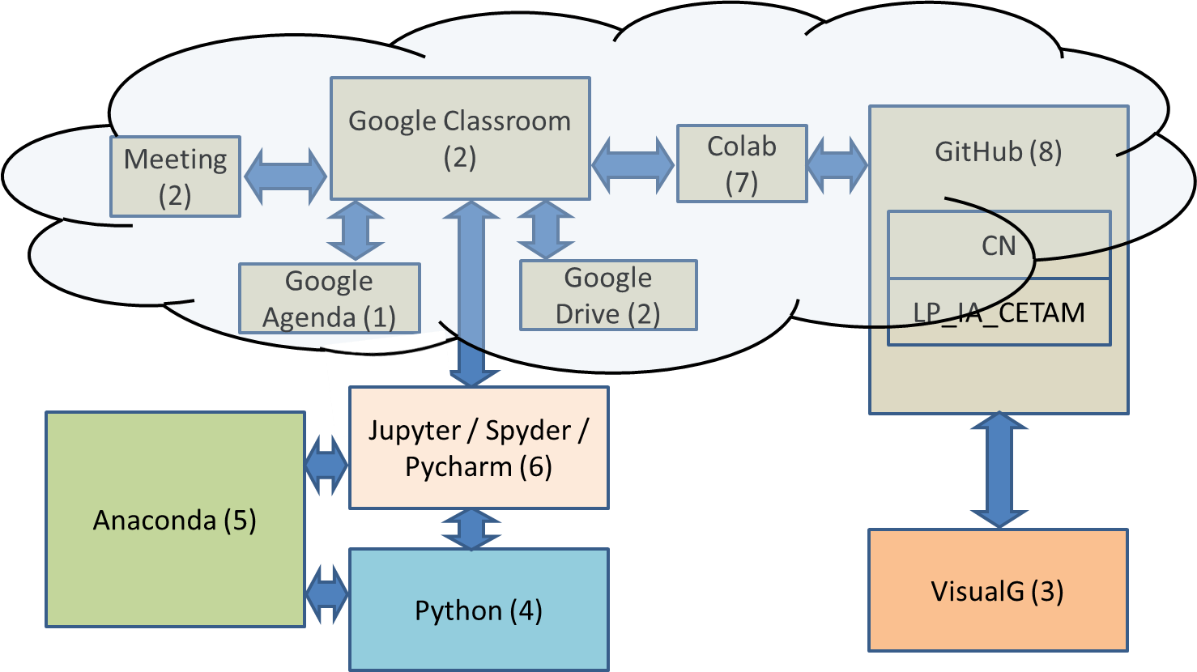
5. APRESENTAÇÃO DA ESTRATÉGIA DE ENSINO-APRENDIZAGEM
VISÃO GERAL

Slide 10
5. APRESENTAÇÃO DA ESTRATÉGIA DE ENSINO-APRENDIZAGEM
VISÃO GERAL

Slide 11
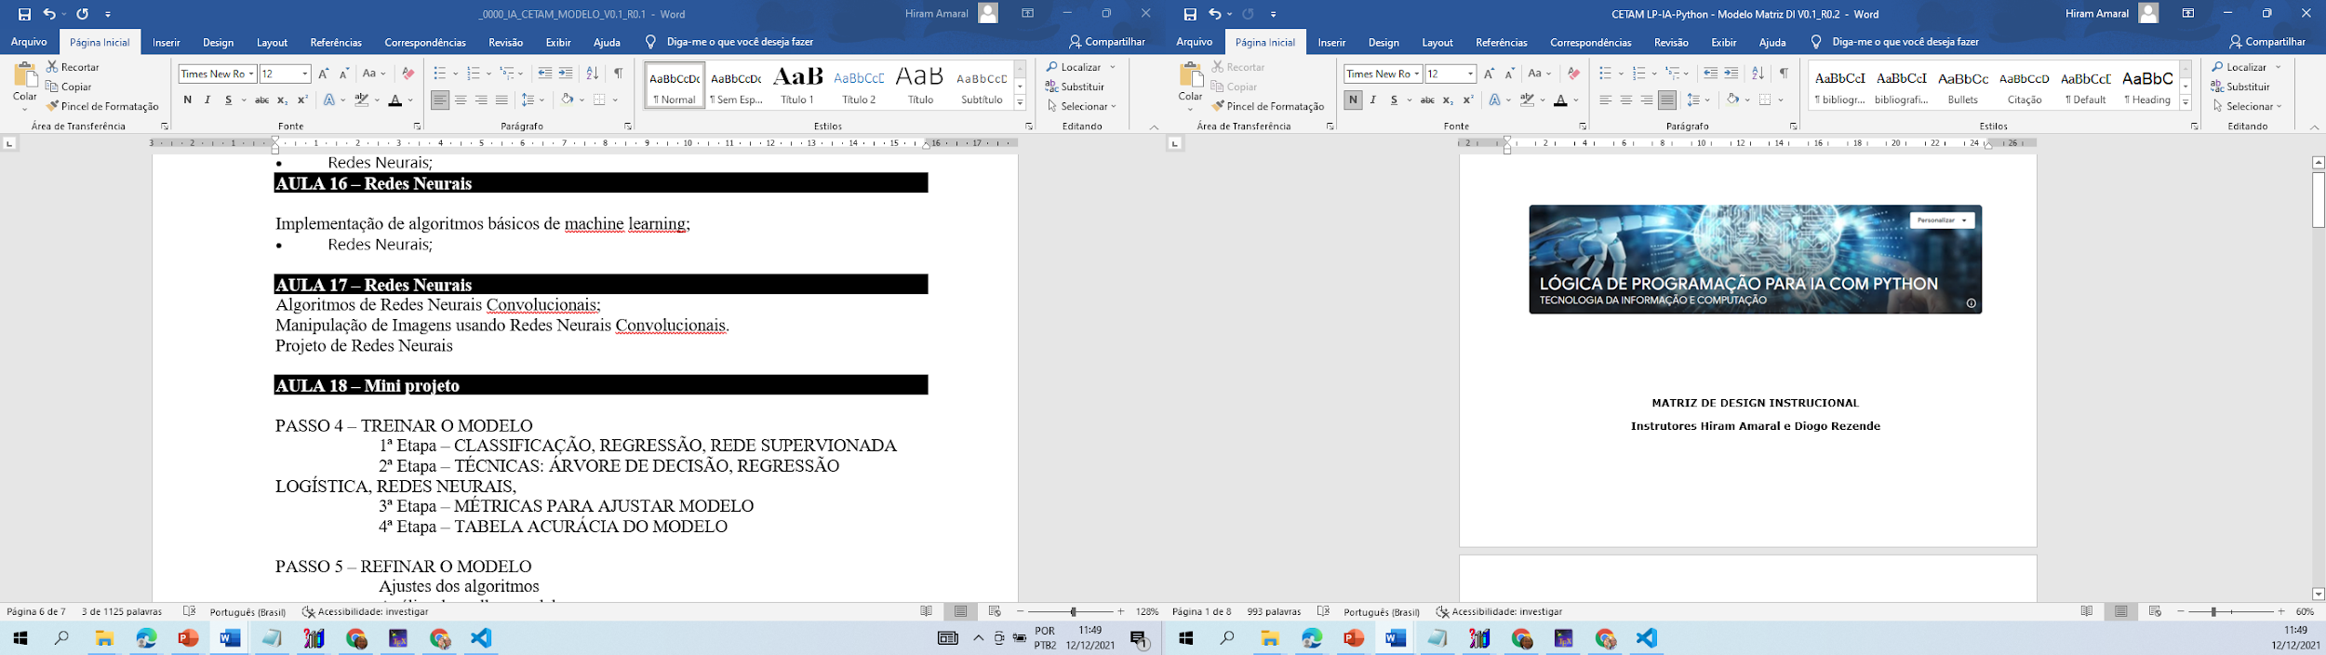
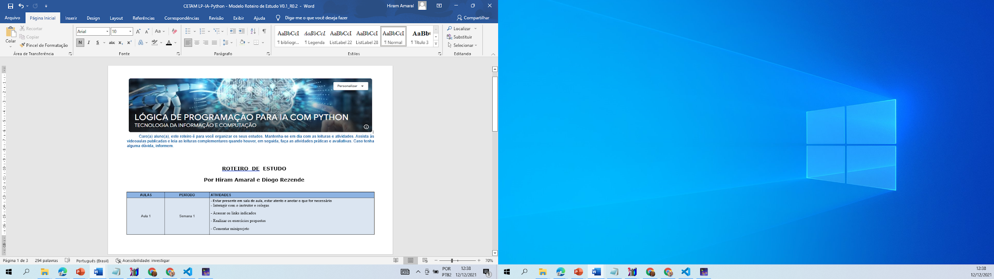
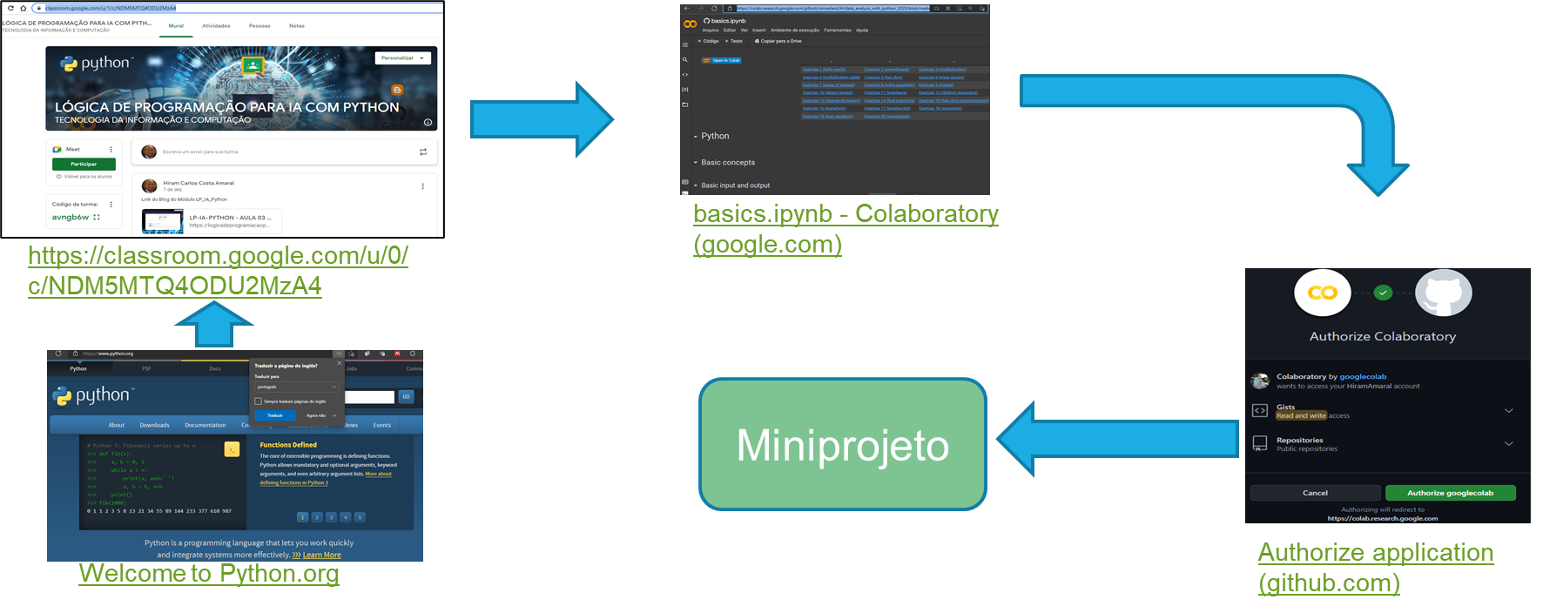
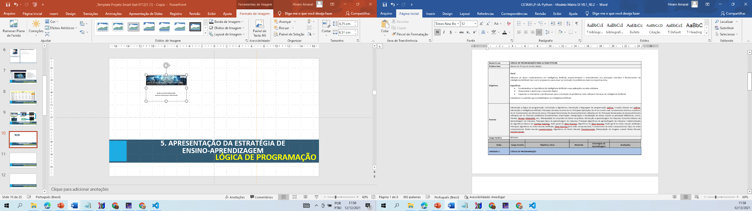
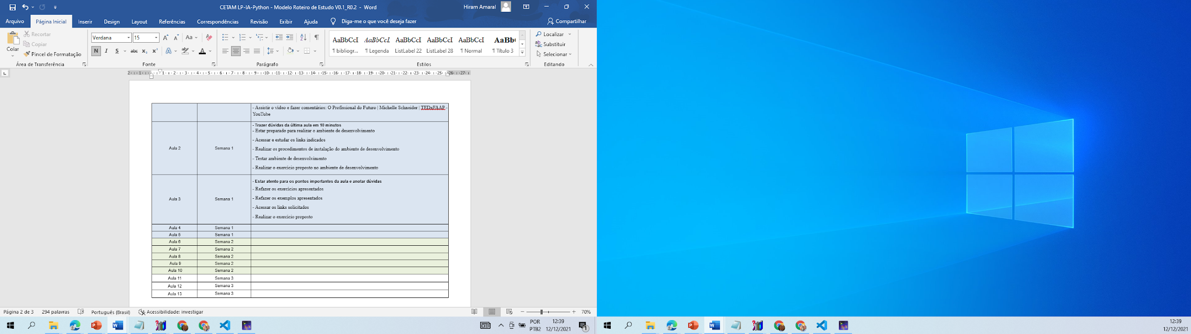
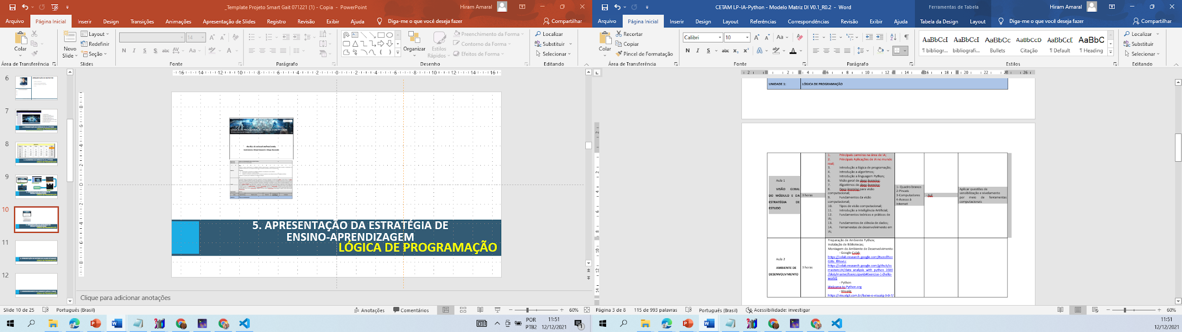
5. APRESENTAÇÃO DA ESTRATÉGIA DE ENSINO-APRENDIZAGEM
LÓGICA DE PROGRAMAÇÃO

Slide 12
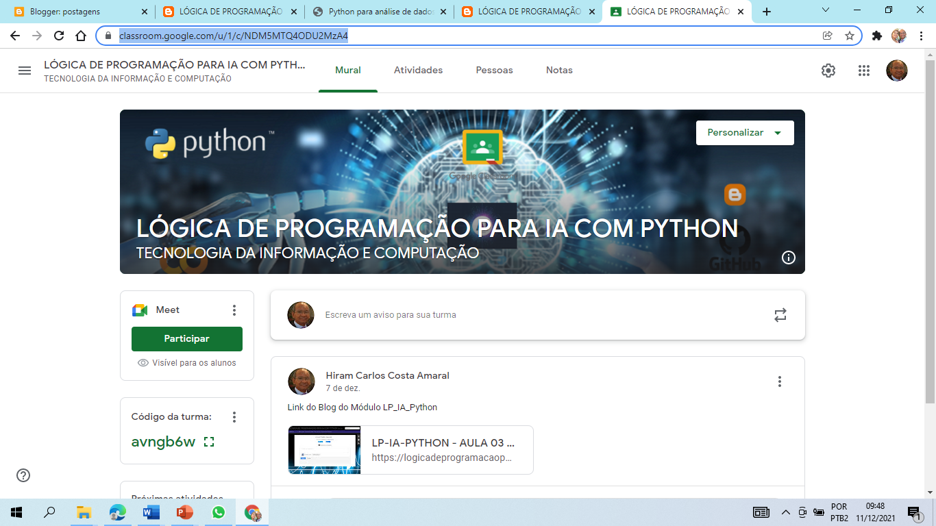
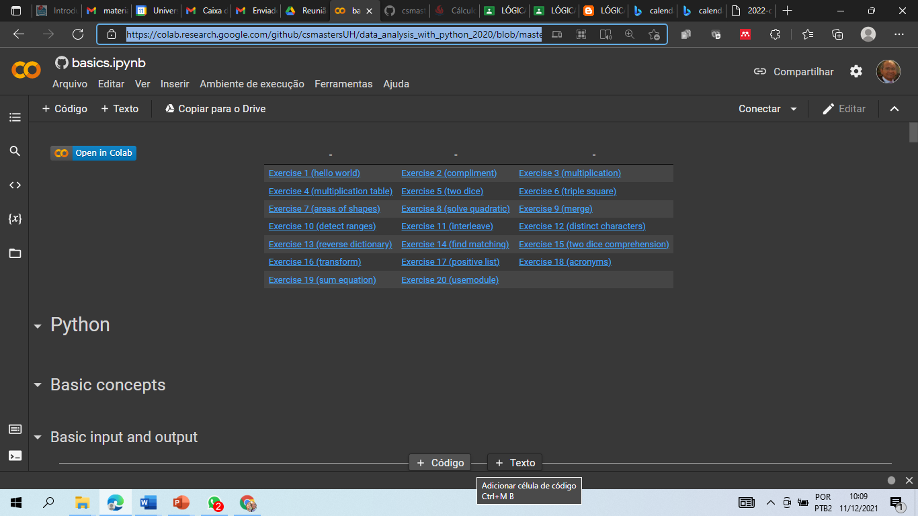
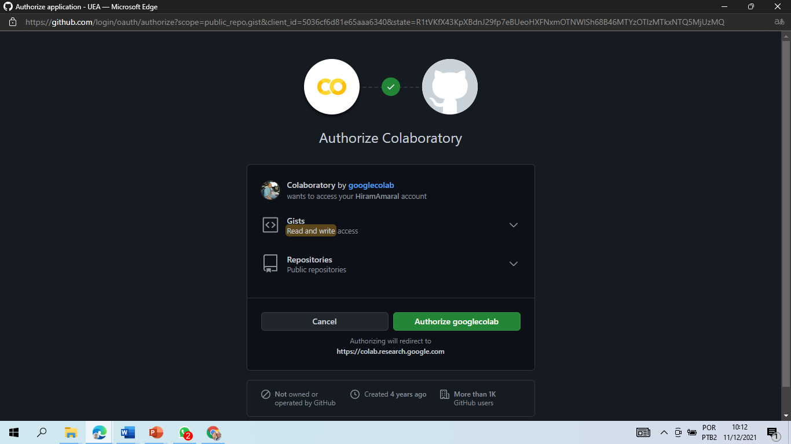
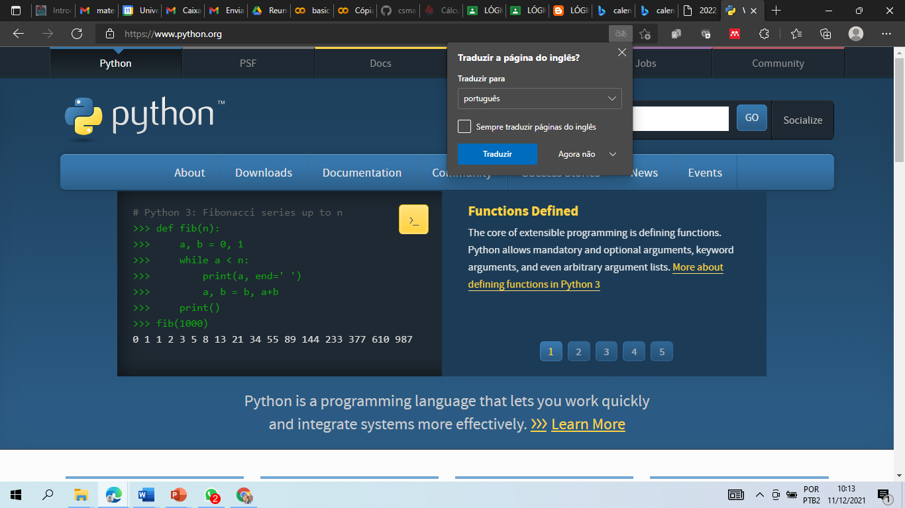
Montagem do ambiente de desenvolvimento e estudos
basics.ipynb - Colaboratory (google.com)
https://classroom.google.com/u/0/c/NDM5MTQ4ODU2MzA4
Miniprojeto
Authorize application (github.com)
Welcome to Python.org

Slide 13
Conhecendo nossa Sala de Aula
https://classroom.google.com/u/0/c/NDU1MzA1NTA5MjAz

Slide 14
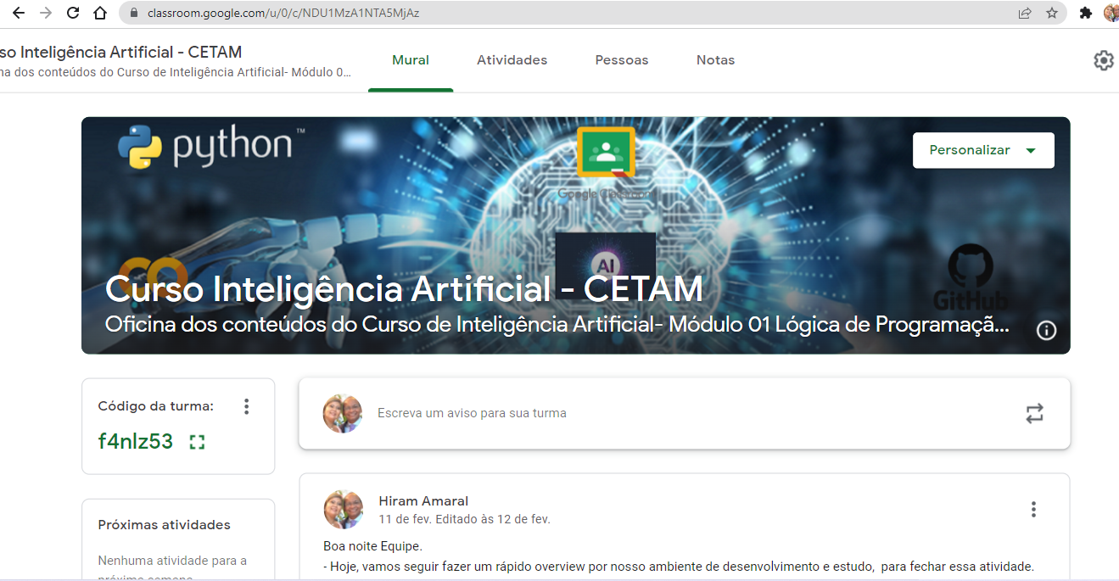

Slide 15
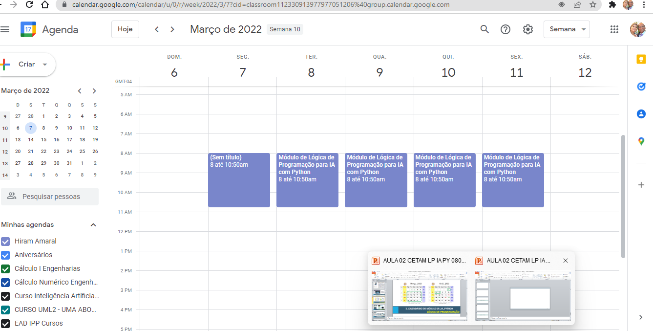

Slide 16
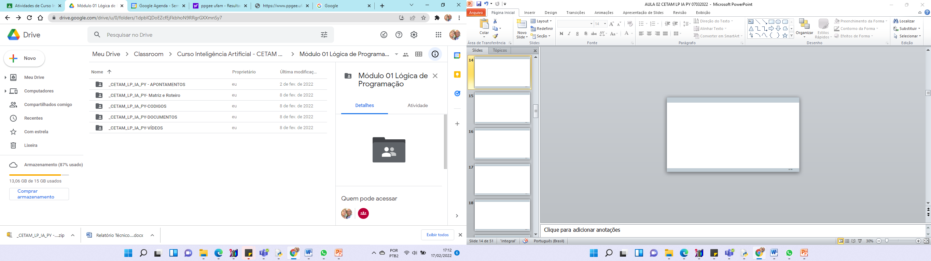

Slide 17
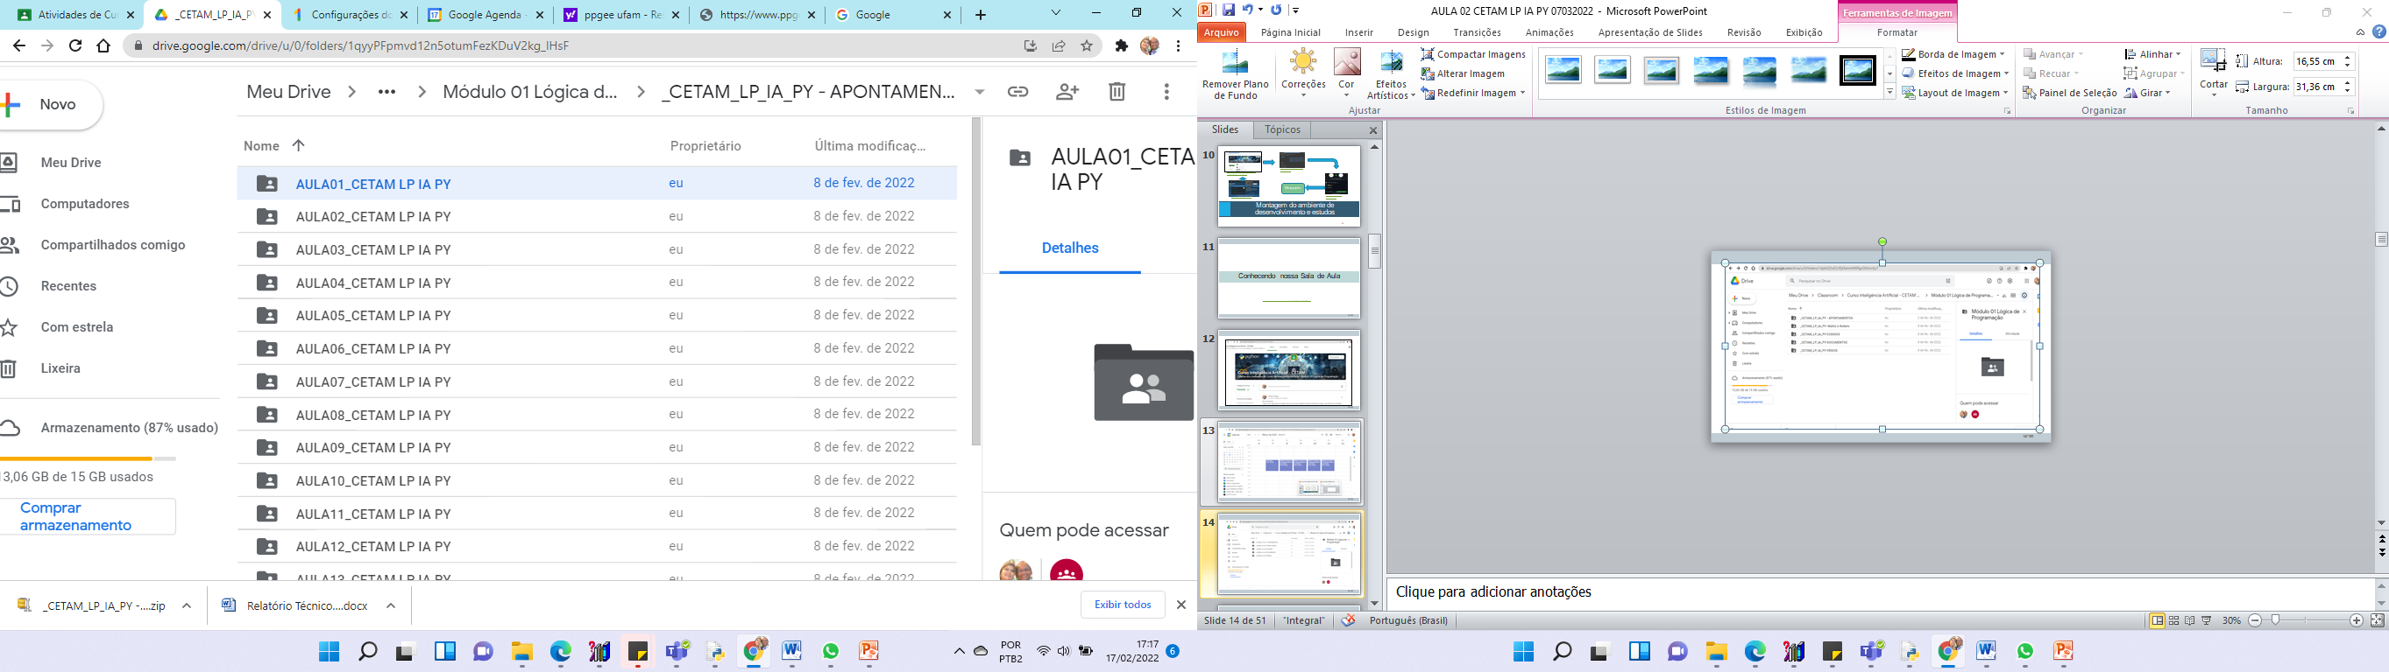

Slide 18
Instalando o VisualG
http://visualg3.com.br

Slide 19
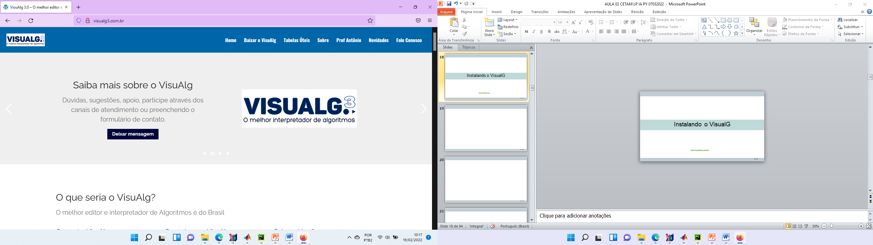

Slide 20
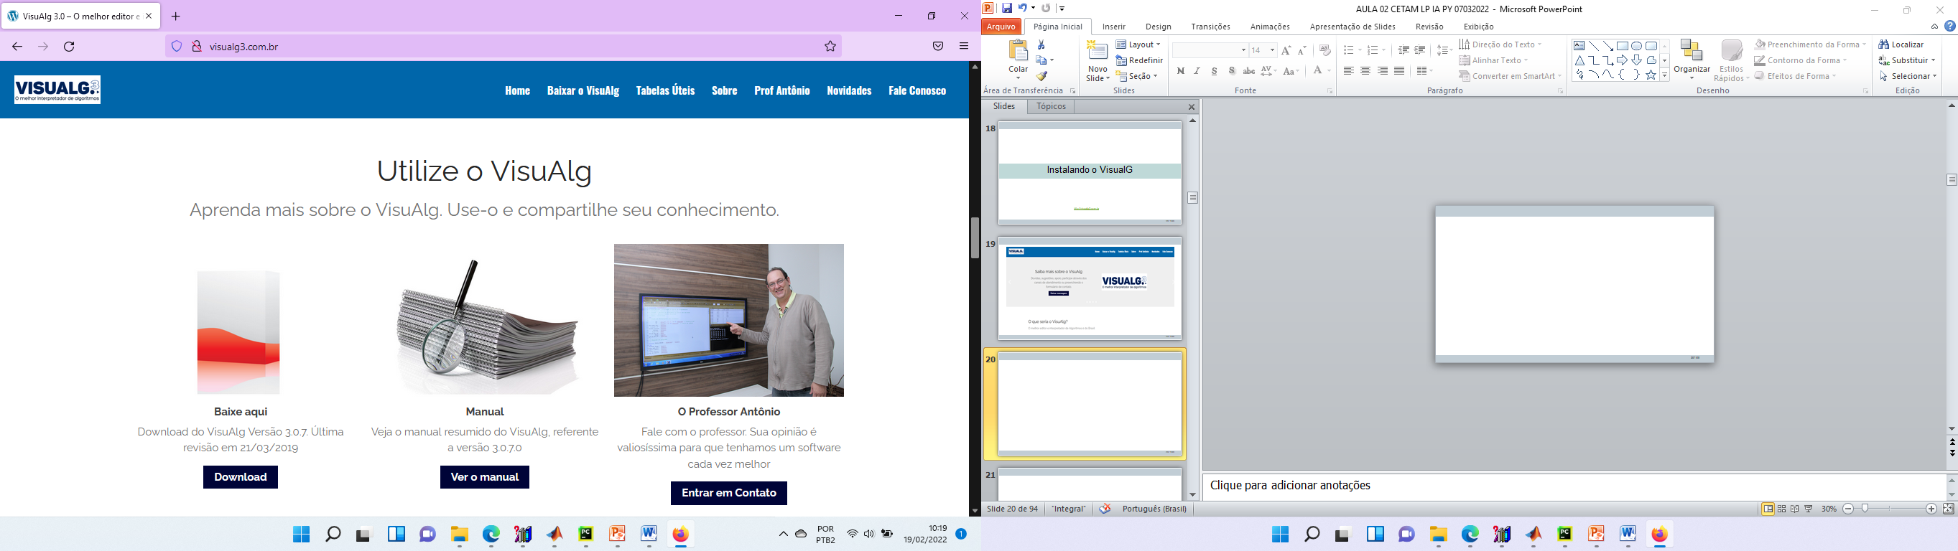

Slide 21
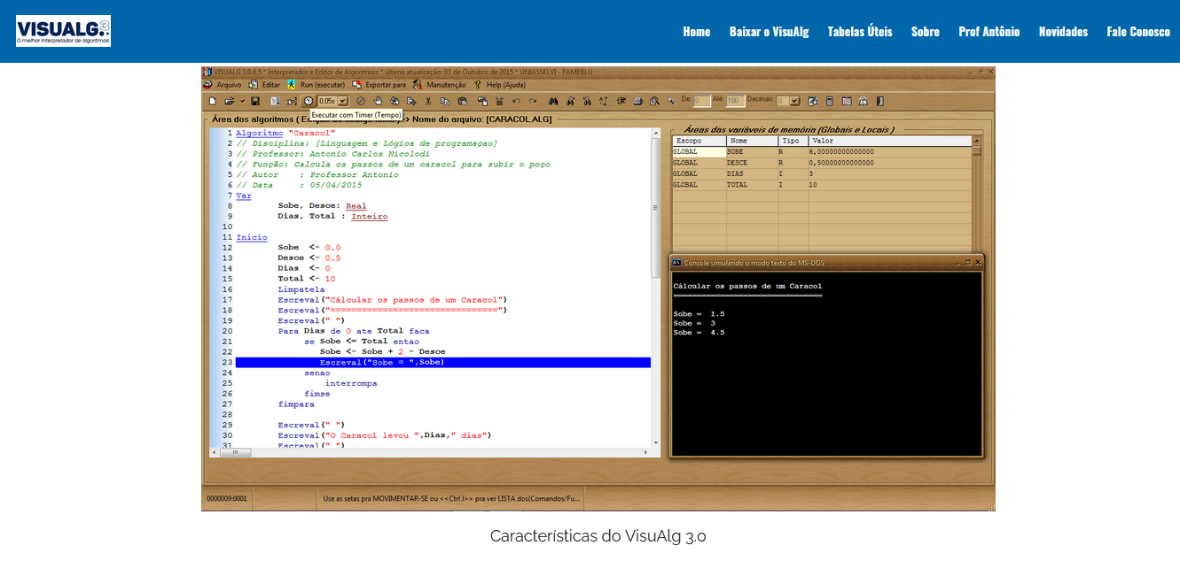

Slide 22
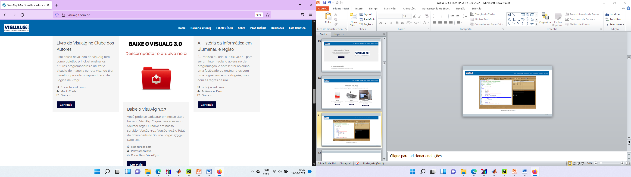

Slide 23
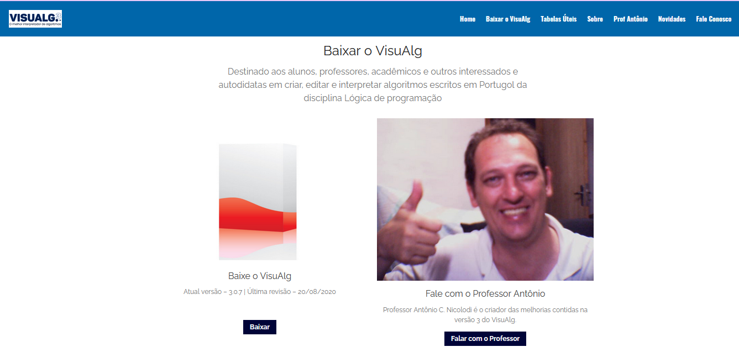

Slide 24
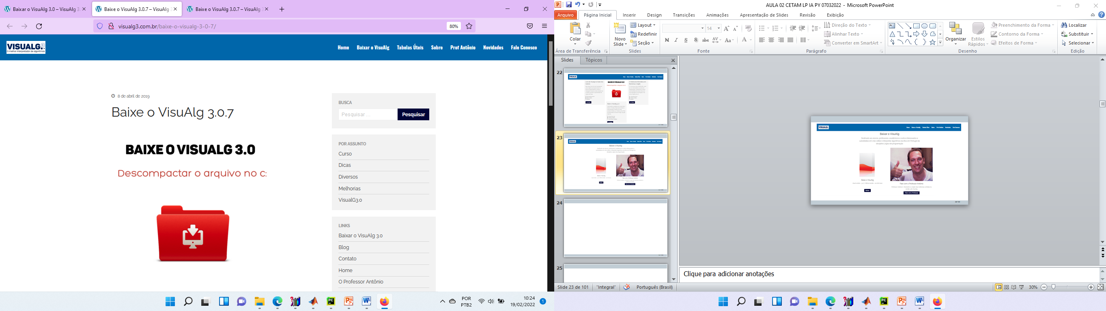

Slide 25
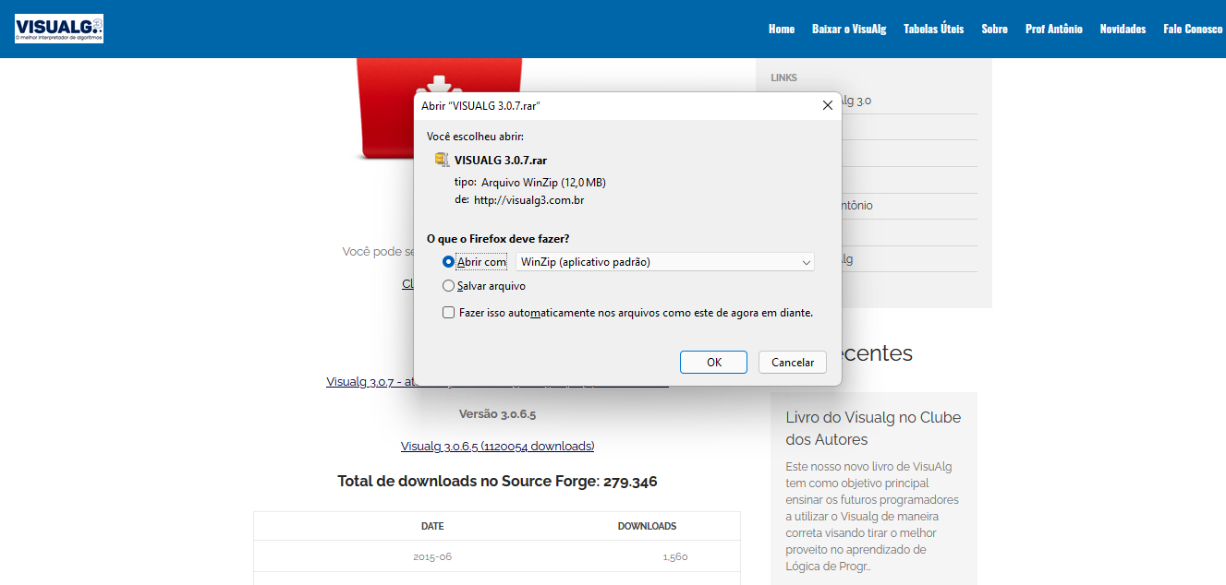

Slide 26
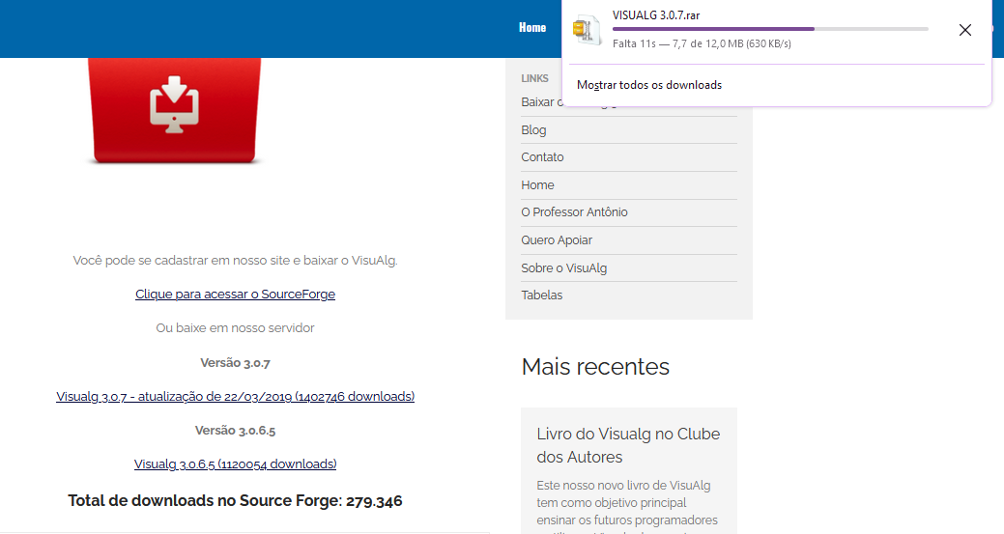

Slide 27
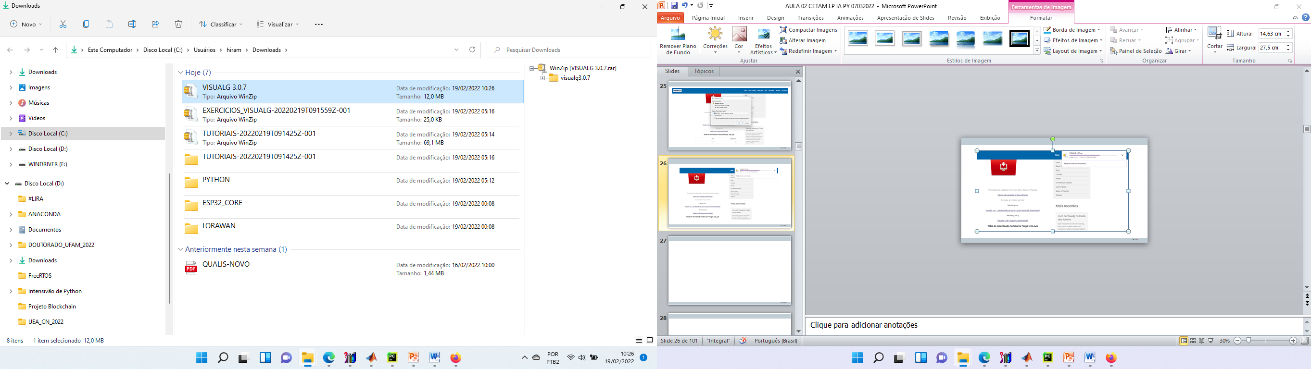

Slide 28
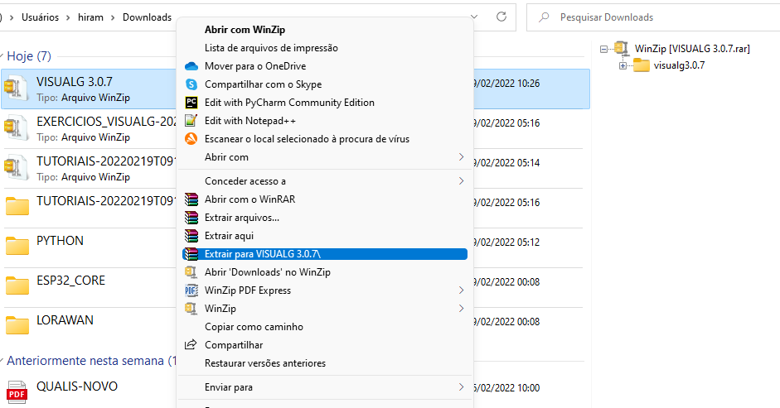

Slide 29
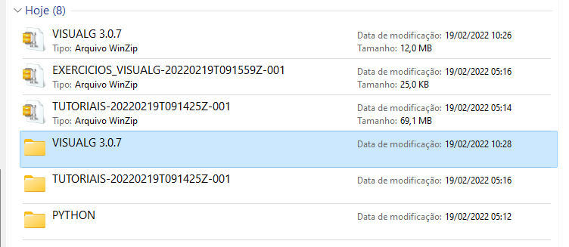

Slide 30
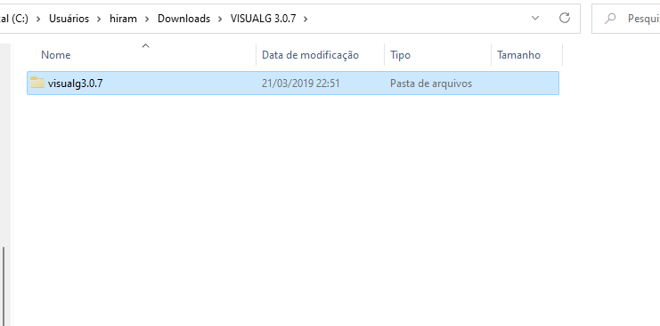

Slide 31
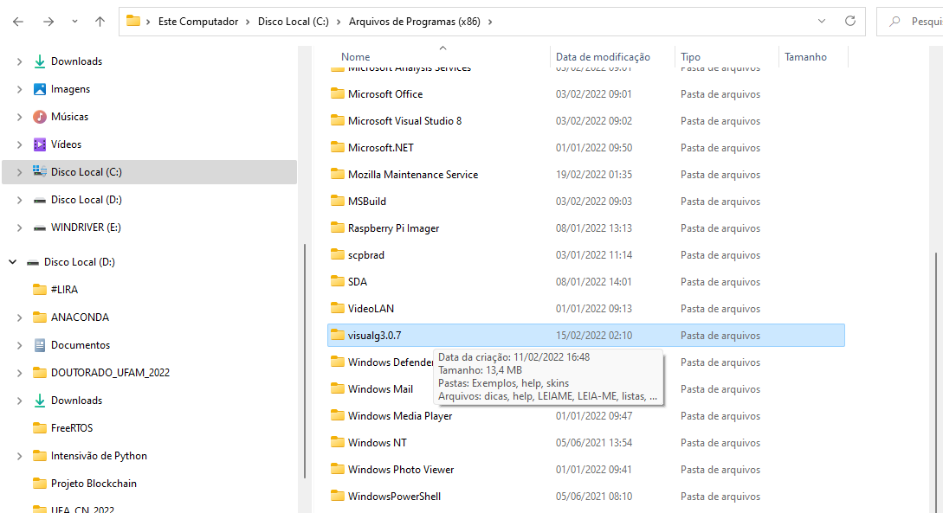

Slide 32
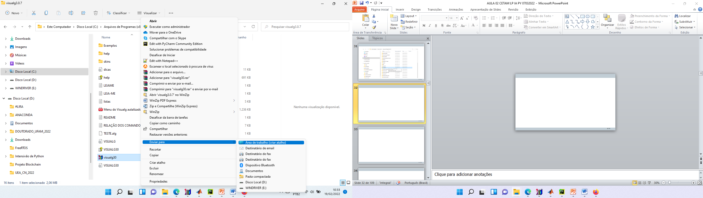

Slide 33
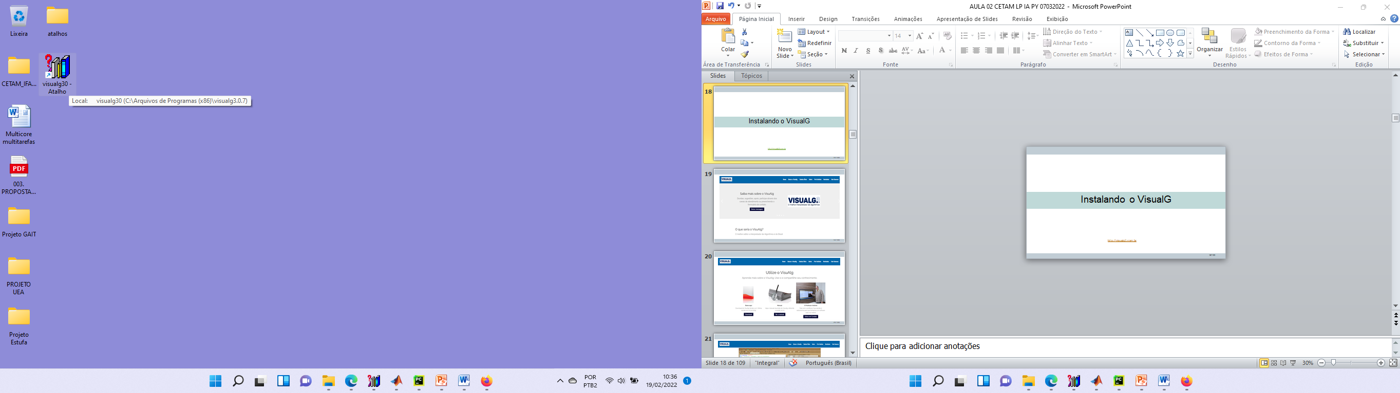

Slide 34
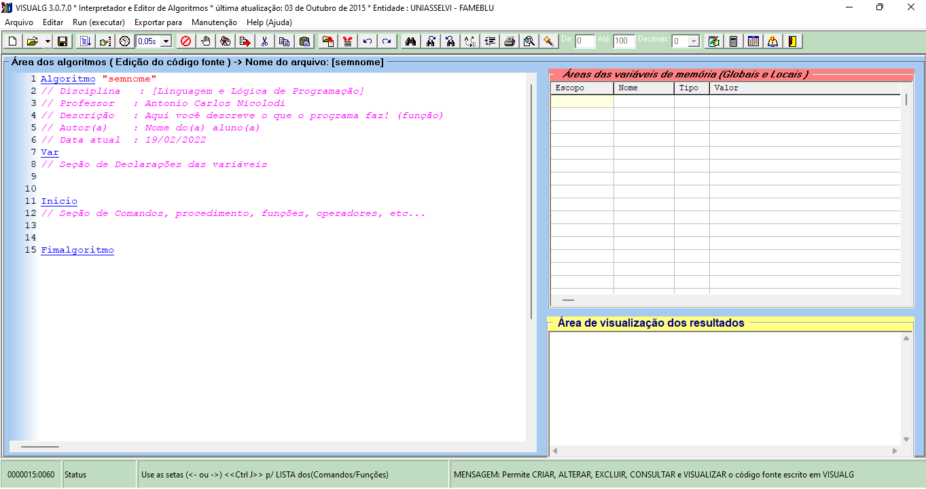

Slide 35
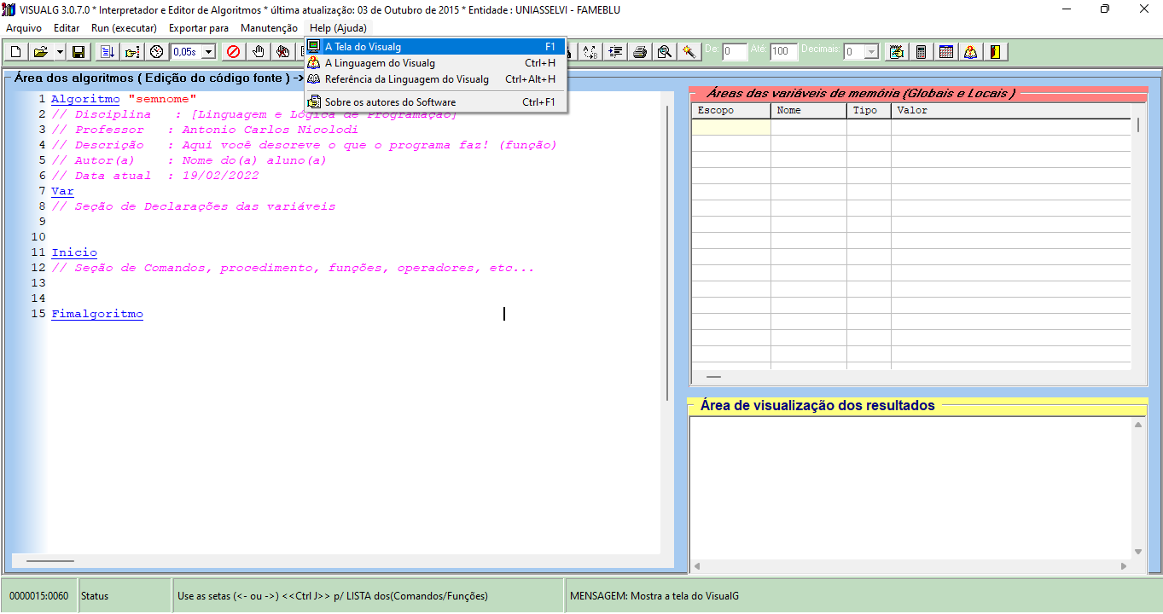

Slide 36
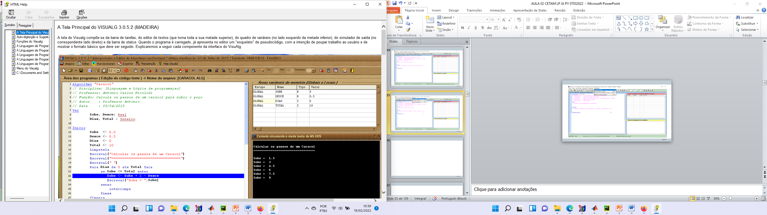

Slide 37
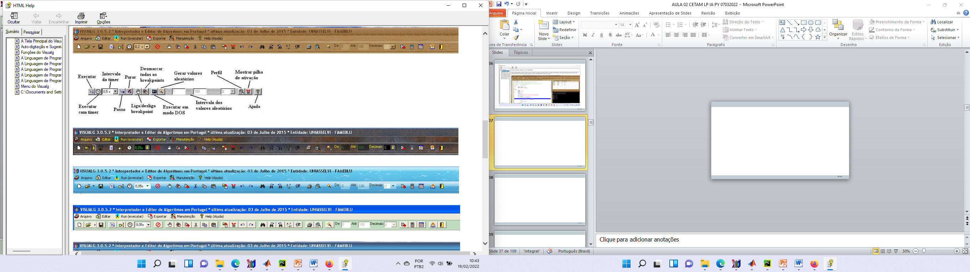

Slide 38
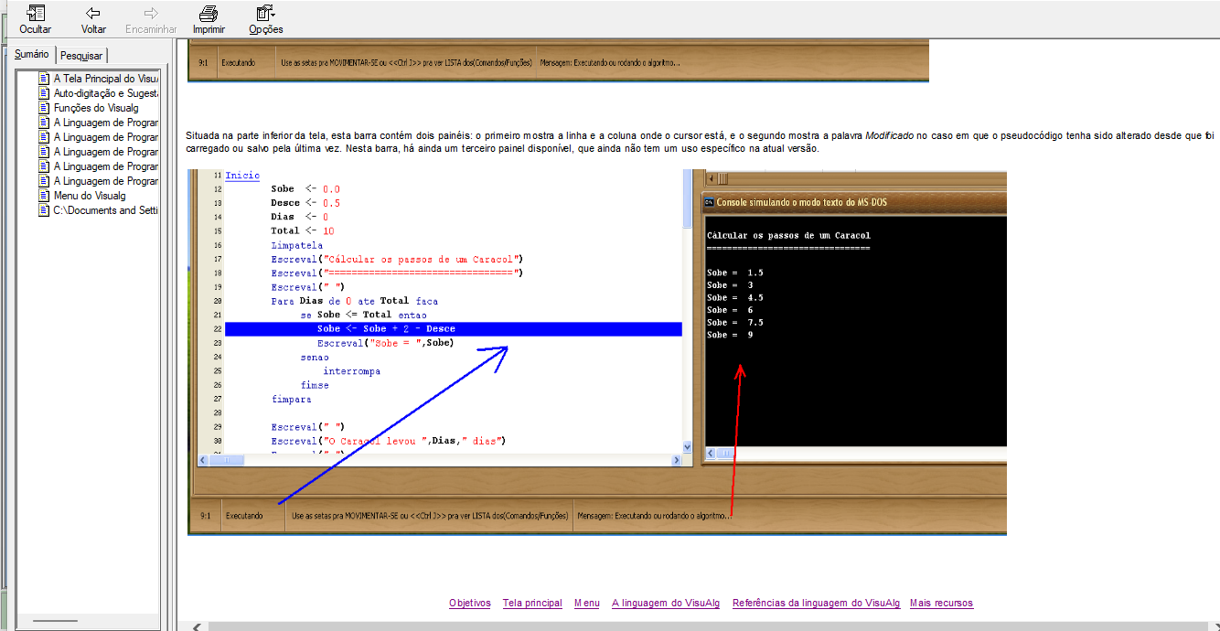

Slide 39
Tutorial no Visualg
http://visualg3.com.br

Slide 40
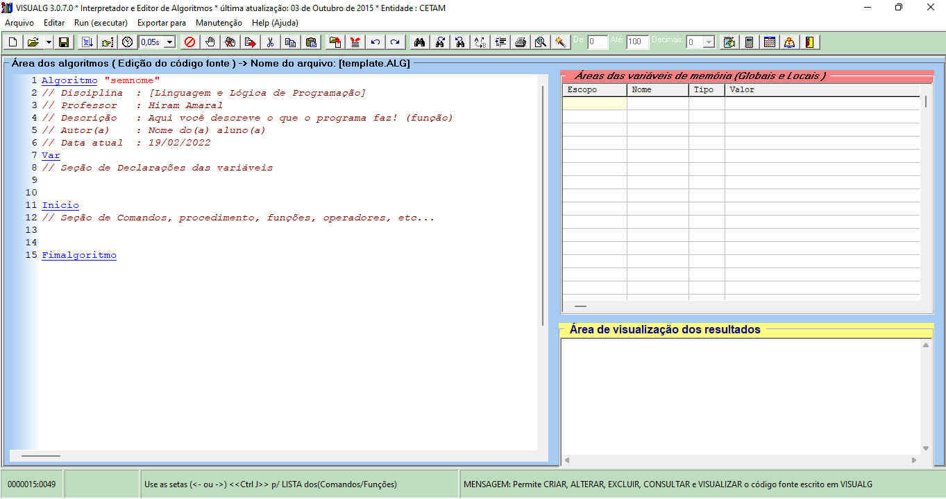

Slide 41
Criar um novo arquivo e inserir seus dados

Slide 53
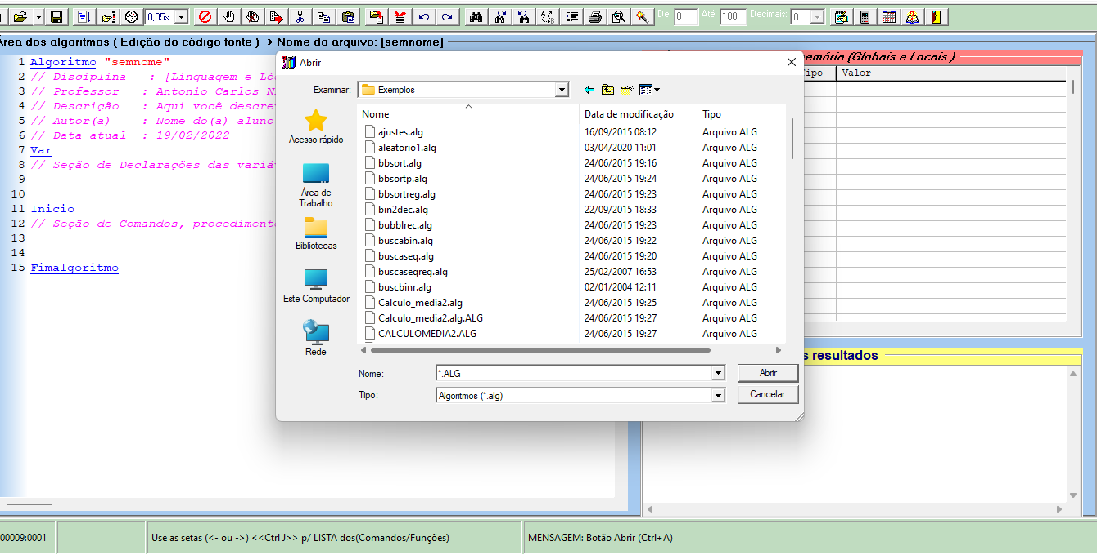

Slide 54
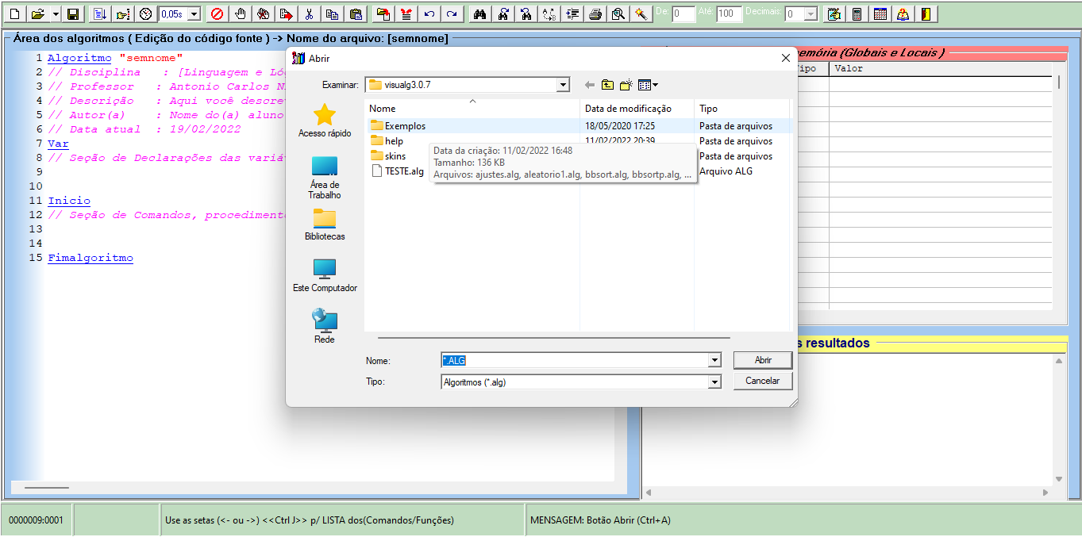

Slide 62
Instalando o Python
https://www.python.org/downloads/

Slide 63
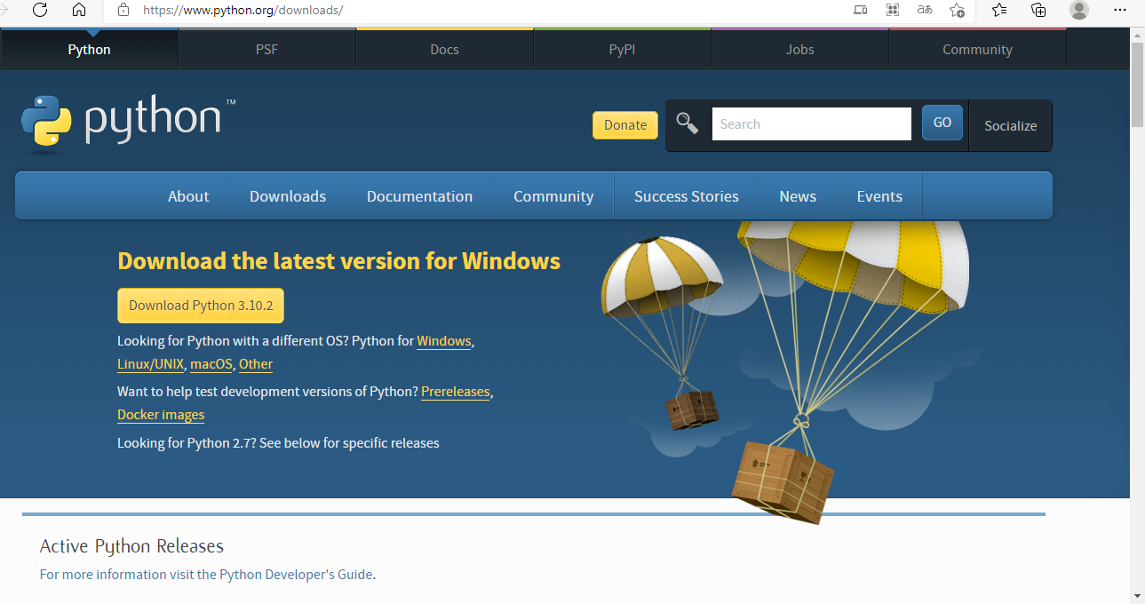

Slide 64
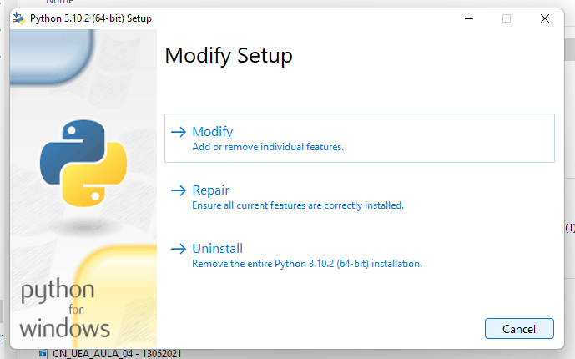

Slide 65
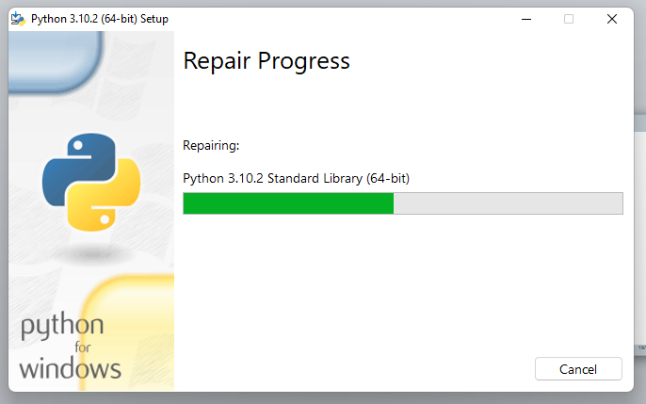

Slide 66
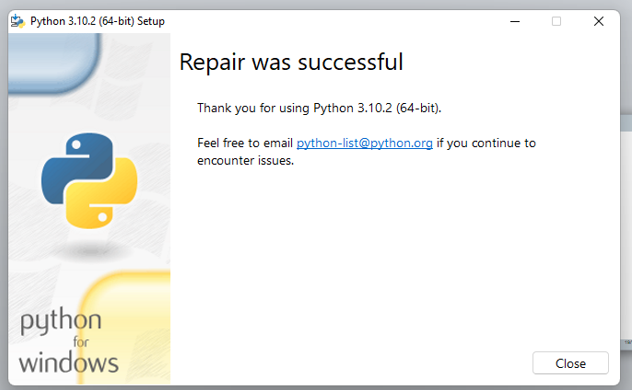

Slide 67
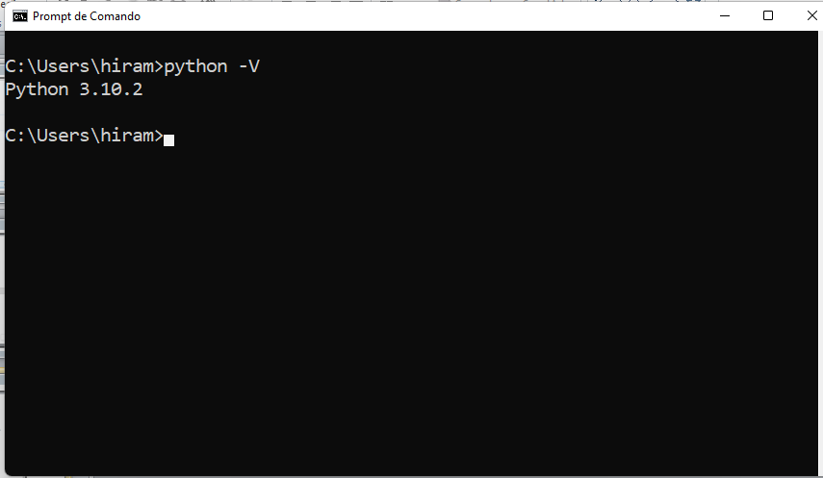

Slide 68
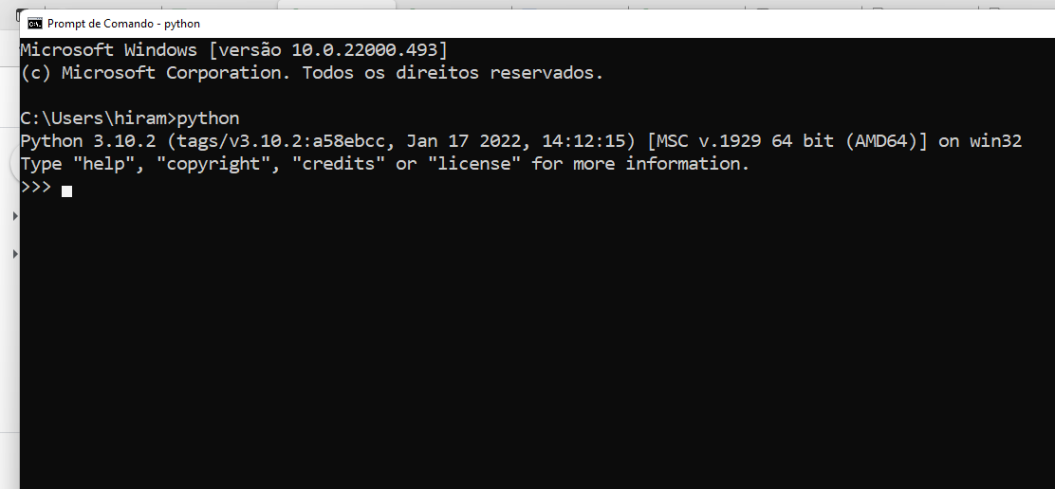

Slide 69
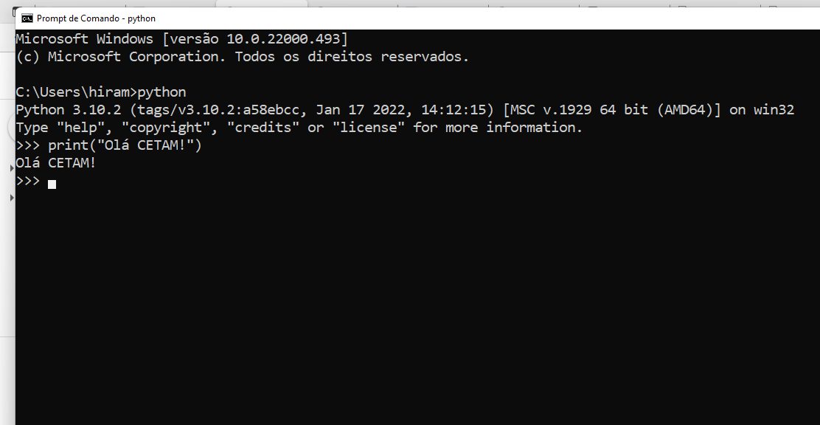

Slide 70
Instalando o Anaconda

Slide 71


Slide 72


Slide 73


Slide 74


Slide 75


Slide 76


Slide 77


Slide 78


Slide 79


Slide 80


Slide 81


Slide 82


Slide 83


Slide 84
Testando o Jupyter

Slide 85


Slide 86


Slide 87


Slide 88


Slide 89


Slide 90


Slide 91
Instalando o Matplotlib
https://matplotlib.org/

Slide 92

https://matplotlib.org/

Slide 93


Slide 94


Slide 95


Slide 96


Slide 97


Slide 98


Slide 99


Slide 100
Instalando oScikit-learn
https://scikit-learn.org/stable/index.html

Slide 101

https://scikit-learn.org/stable/index.html

Slide 102


Slide 103


Slide 104


Slide 105


Slide 106


Slide 107

https://github.com/scikit-learn/scikit-learn

Slide 108

https://github.com/scikit-learn/scikit-learn

Slide 109



Slide 110


Slide 111


Slide 112


Slide 116
Realizando o cadastro Google Colab

Slide 117
Abrindo uma conta no GitHub

Slide 118


Slide 119


Slide 120
https://github.com/hiramaral/lp_ia_python/

Slide 121


Slide 124
Integração Colab com o GitHub

Slide 127
Realizando os primeiros códigos

Slide 137
LINGUAGEM DE PROGRAMAÇÃO PARA IA COM PYTHON
Obrigada(o) pela Atenção !!!
Somos hoje o que penamos ontem, seremos amanhã,
o que pensarmos hoje! Carl Roger
Dhenifer Araújo Coordenadora, MsC
Hiram Amaral Instrutor, MsC
Diogo Rezende Instrutor, Dr.
Jhonatas
Monitor
Nathalia
Monitora

